Slide 1
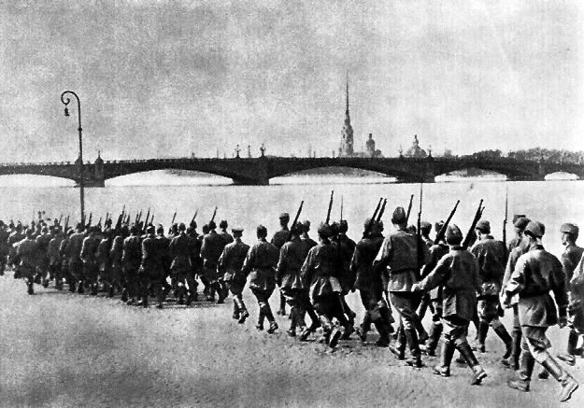
Оборона Ленинграда
Создатели презинтации
8 класс ГБОУ СОШ Калининского района №184

Slide 2
Цель проекта
На примере обороны Ленинграда показать героизм и подвиги советских солдат.
Задачи:
1. Показать этапы, итоги и героев обороны Ленинграда. 2. Дать представление подрастающему поколению о событиях Великой Отечественной войны.

Slide 3
Актуальность
В этом году 70 лет победы в ВОВ
Знание своей истории и своих героев важно для каждого народа. Европейские страны начинают забывать историю Второй Мировой.
К сожалению, в нашем мире начинает появляться организации экстремистского и нацистского толка. Победив фашизм, мы не должны забывать уроков истории.
Мы должны напомнить всем людям о героическом поступке наших предков, которые положили свою жизнь за то, чтоб мы жили под мирным небом.

Slide 4
Год | Численность войск |  | К-во техники и вооружения |  | Кома
 | Группа армии Север | Советские войска | Группа армии Север | Советские войска | Группа армии Север | Советские войска
10 июля-30 сентября 1941 года | 810 000 человек | 517 000 человек | 5 тыс. орудий и минометов, 700 танками | 5,3 тыс. орудий и минометов, 440 танков | Германия В. фон Лееб Германия Г. фон Кюхлер Финляндия К. Г. Маннергейм Испания А. Муньос Грандес | К. Е. Ворошилов Г. К. Жуков И. И. Федюнинский М. С. Хозин Л. А. Говоров В. Ф. Трибуц
октябрь 1941 г. - 12 января 1943 г | От 655 до 725 тысяч. | 375000
1943 г | 710 тыс. человек | 67, 55, 13, 2, 54, 8 и 14 армии.
январь - февраль 1944 г | 500 000 человек. | 1 252 000 человек

Slide 5
Основные этапы «Обороны Ленинграда»
1-ый этап Ленинградской стратегической оборонительной операции. (10 июля — 30сентября, 1941г.) — оборона на дальних и ближних подступах к Ленинграду.
2-ой этап — (Октябрь 1941 — 12 января 1943.) — активные действия(оборонительно-наступательные операции), срывающие готовящийся штурм города.
3-й этап (1943 г.) - боевые действия советских войск, прорыв блокады Ленинграда. (Операция «Искра»
4-ый этап(январь - февраль 1944г.) — полное снятие блокады, движение войск в северо-западном направлении.

Slide 6
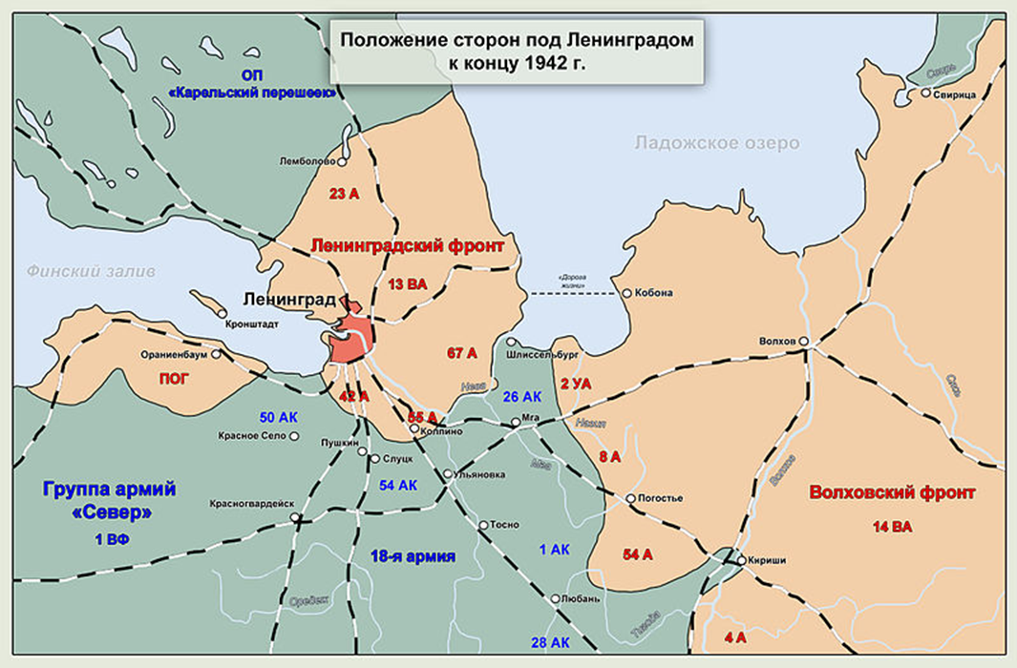

Slide 7
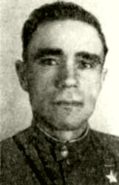
Заика, Григорий Андреевич
Во время прорыва блокады Ленинграда рота Заики в течение семи дней беспрерывно вела бои, отбив массированные контратаки пехотных и танковых частей противника. 19 января 1943 года рота захватила укреплённые позиции противника и вышли к шоссейной дороге Синявино-8-я ГЭС. Заика лично участвовал во всех боях, уничтожив 11 вражеских солдат и офицеров, был четыре раза ранен, но продолжал сражаться

Slide 8
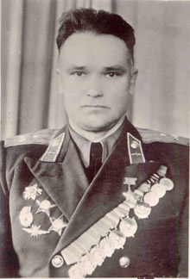
Пилютов, Пётр Андреевич
17 декабря 1941 года над Ладожским озером при одиночном полёте с целью прикрытия транспортных самолётов из блокадного Ленинграда капитан Пилютов столкнулся с 6 истребителями противника. (Один И-15 (по другим данным — И-16 или P-40 Киттихаук) против шестерых Хейнкель 113 (по другим данным — 6 самолётов Bf 109). В неравном воздушном бою он сбил 2 вражеских самолёта и, несмотря на ранения, сумел посадить свой подбитый самолёт. К этому времени совершил 170 боевых вылетов. Врачи, оперировавшие летчика, насчитали на его теле 21 рану.

Slide 9
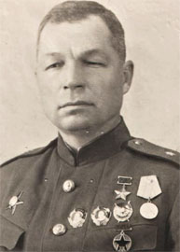
Симоняк, Николай Павлович
С марта 1942 по март 1943 года командовал 136-й стрелковой дивизией, участвовавшей в прорыве блокады Ленинграда. Наступая на главном направлении фронта, дивизия первой соединилась с войсками Волховского фронта. За мужество и героизм воинов дивизии в этих боях она была преобразована в 63-ю гвардейскую стрелковую дивизию, а самому Симоняку присвоено звание Героя Советского Союза.

Slide 10
Харитонов Василий Николаевич
C июня 1941 года воевал на Великой Отечественной войне. Всего за годы войны совершил более четырёхсот успешных боевых вылетов, сбил лично пятнадцать и в группе одиннадцать самолётов противника, в числе этих самолётов – 19 бомбардировщиков, летевших бомбить блокадный Ленинград. Ему было присвоено звание Героя Советского Союза.

Slide 11
Итоги и значение блокады Ленинграда
27 января 1944 г. -день полного снятия блокады Ленинграда. За годы блокады погибло, по разным данным, от 400 тыс. до 1 млн человек. Так, на Нюрнбергском процессе фигурировало число 632 тысячи человек. Только 3% из них погибли от бомбёжек и артобстрелов; остальные 97 % умерли от голода. Только за 1943 год в результате артиллерийских обстрелов было убито более 1400 и ранено около 4600 жителей города. Кровь детей и женщин омывала мостовые города. Большинство умерших в блокаду жителей Ленинграда похоронено на Пискарёвском мемориальном кладбище. На нём сооружён главный памятник блокаде.

Slide 12
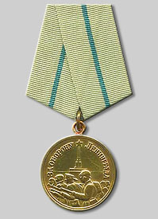
22 декабря 1942 г. была учреждена медаль "За оборону Ленинграда", которой награждено около 1,5 млн человек.

Slide 13
Перспектива проекта
Многие страницы истории Великой Отечественной войны еще не открыты. В обороне Ленинграда участвовали различные армии и дивизии, и наша цель в дальнейшем изучить и донести до людей новые факты, подвиги и события. То что еще не публиковалось и не исследовалось.

Slide 14
Список интернет-истчников
WWW://ru.wikipedia.org/wiki
WWW://ria.ru/spravka/20110710/398899558.html
WWW://www.google.ru/search
WWW://lenbat.narod.ru/
WWW://historynotes.ru/blokada-leningrada/

